Slide 1


Slide 2
Objetivo
Un Medio Ambiente Sano es un Derecho Constitucional, que se convierte en una responsabilidad vinculante del Estado Mexicano, con ésta y con las próximas generaciones y se debe ver como una oportunidad de generar empleo, valor agregado y en consecuencia crecimiento económico y
combate a la pobreza

Slide 3
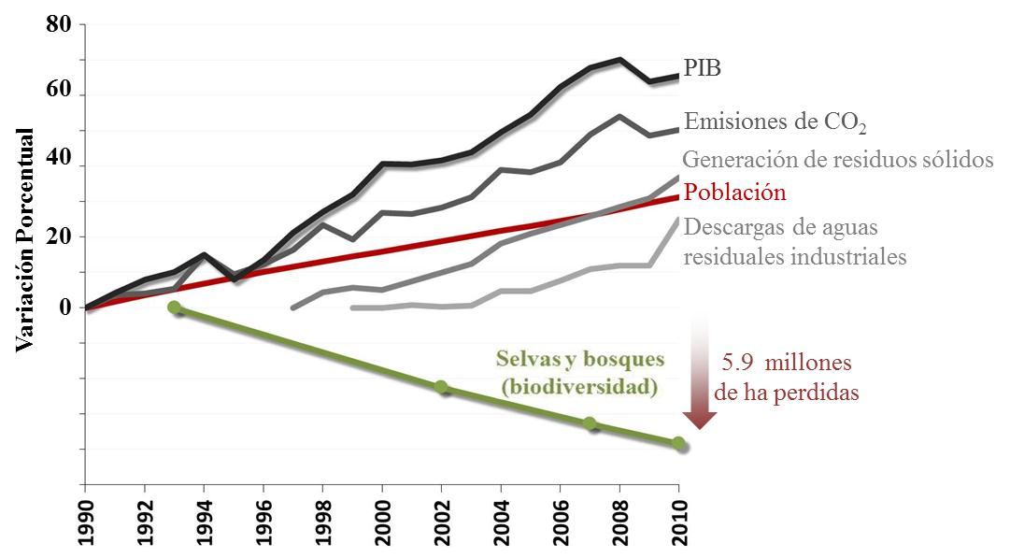
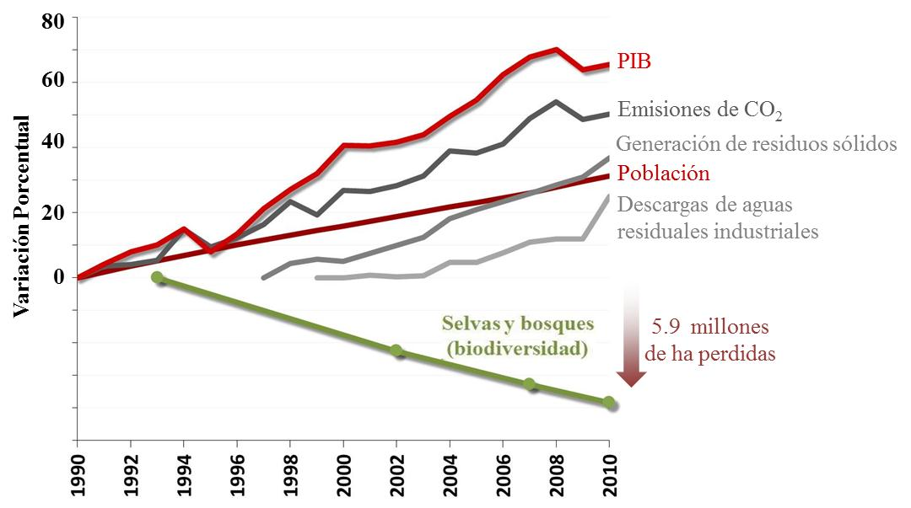
Retos: Crecimiento Económico
El crecimiento económico del país continúa acoplado
al aumento de la contaminación y el deterioro ambiental
Notes:
Históricamente en México, las emisiones contaminantes y la degradación ambiental, han ido a la par del crecimiento económico. El reto de esta administración es propiciar un desarrollo sostenido y sustentable.
Los principales objetivos son reducir las emisiones en transporte y energía, así como cuidar y aprovechar mejor los bosques y los recursos naturales.

Slide 4
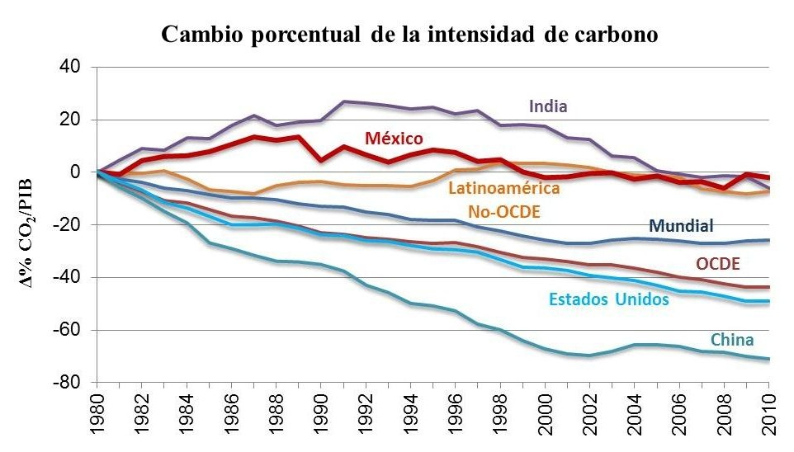
Retos: Panorama Mundial ante el Cambio Climático
Las economías más competitivas a nivel mundial están disminuyendo su intensidad de carbono
FUENTE: OCDE, Agencia Internacional de Energía CO₂ emissions from fuel combustion. Highlights. 2012 Edition.
Notes:
Nuestros principales socios y competidores comerciales a nivel internacional, han crecido en las últimas tres décadas disminuyendo significativamente su huella de carbono, a través de la aplicación de nuevas tecnologías productivas y de consumo y modificando sus esquemas de desarrollo y crecimiento económico.
De acuerdo a datos de la OCDE y la Agencia Internacional de Energía, la región Latinoamericana, incluyendo a México, mantienen acoplada su actividad económica a la emisión de gases de efecto invernadero.

Slide 5
Reto: Cumplimiento Metas de Reducción
México es el único país que ha comprometido en Ley (Metas Aspiracionales):
Reducir
  Al año 2020 un 30% de emisiones con respecto a la línea de base
  Al año 2050 un 50% en relación con las emitidas en el año 2000.
  Aumentar
  la participación de ENERGÍAS LIMPIAS en la generación de energía eléctrica por lo menos 35 por ciento para el año 2024.
FUENTE: Ley General de Cambio Climático, Artículos Transitorios Segundo y Tercero, respectivamente..
Notes:
Nuestros principales socios y competidores comerciales a nivel internacional, han crecido en las últimas tres décadas disminuyendo significativamente su huella de carbono, a través de la aplicación de nuevas tecnologías productivas y de consumo y modificando sus esquemas de desarrollo y crecimiento económico.
De acuerdo a datos de la OCDE y la Agencia Internacional de Energía, la región Latinoamericana, incluyendo a México, mantienen acoplada su actividad económica a la emisión de gases de efecto invernadero.

Slide 6
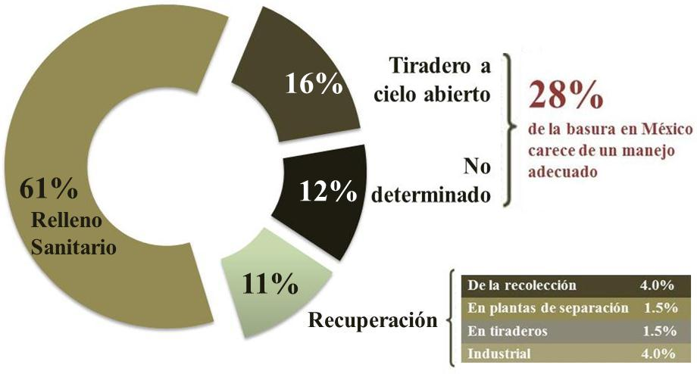
Retos:
Contaminación-Residuos Sólidos Urbanos
Generación Nacional : 102 mil toneladas diarias
61%
Relleno
Sanitario

Slide 7
Retos: Emisiones de Gases de Efecto Invernadero
La producción y el consumo de energía son los principales emisores de GEI del país (67.33%)
MtCO₂e
MtCO₂e
10%
34%
23%
11.11%
17%
21.77
67%
49%
FUENTE: INEGEI, INECC
Notes:
Nuestros principales socios y competidores comerciales a nivel internacional, han crecido en las últimas tres décadas disminuyendo significativamente su huella de carbono, a través de la aplicación de nuevas tecnologías productivas y de consumo y modificando sus esquemas de desarrollo y crecimiento económico.
De acuerdo a datos de la OCDE y la Agencia Internacional de Energía, la región Latinoamericana, incluyendo a México, mantienen acoplada su actividad económica a la emisión de gases de efecto invernadero.

Slide 8
Retos:
Elevar uso de Energías Limpias
El 24% de la capacidad de generación proviene de fuentes limpias, incluyendo las grandes hidroeléctricas y la nucleoeléctrica.
Únicamente el 3% se genera de energías renovables.
Capacidad 2012
63,745 MW

Slide 9
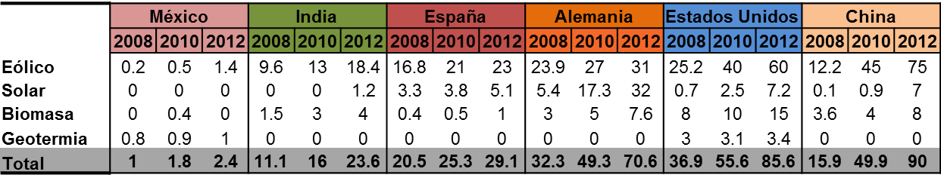
Retos:
Panorama Mundial Energías Limpias
Capacidad de Generación con Energías Renovables por País* (2012)
90
86
71
56
49
50
32
37
29
24
25
21
16
16
11
1
1.8
2.4
*Excluyendo capacidad hidroeléctrica.

Slide 10
Conclusión
LAS REFORMA ENERGÉTICA CUIDA AL MEDIO AMBIENTE
Notes:
Nuestros principales socios y competidores comerciales a nivel internacional, han crecido en las últimas tres décadas disminuyendo significativamente su huella de carbono, a través de la aplicación de nuevas tecnologías productivas y de consumo y modificando sus esquemas de desarrollo y crecimiento económico.
De acuerdo a datos de la OCDE y la Agencia Internacional de Energía, la región Latinoamericana, incluyendo a México, mantienen acoplada su actividad económica a la emisión de gases de efecto invernadero.

Slide 11
Reforma Hacendaria
La Iniciativa de Ley de Ingresos de la Federación para el Ejercicio Fiscal del 2014 incluye, por primera vez, dos nuevos impuestos de carácter ambiental.
Impuesto a los combustibles fósiles, por su contenido de carbono.
Impuesto a los plaguicidas, por su grado de toxicidad

Slide 12
Impuesto al Carbono
de los Combustibles Fósiles
Contenido de Carbono
de los combustibles en México
Tipo de combustible | Fórmula General | Contenido de Carbono en México*
Gas Natural | CH₄ | 0.526 kg C/m³
Gas LP | C₃H₈ + C₄H₁₀ | 0.458 kg C/litro
Propano | C₃H₈ | 0.410 kg C/litro
Butano | C₄H₁₀ | 0.500 kg C/litro
Gasolinas (Magna y Premium) | Mix_{prom} C₈H₁₈ | 0.619 kg C/litro
Gas Avión | Mix_{alta} C₈H₁₈ | 0.690 kg C/litro
Turbosina y otros kerosenos | Mix_{baja} C₁₂H₂₆ | 0.710 kg C/litro
Diesel | C₁₂H₂₆ - C₁₅H₃₂ | 0.722 kg C/litro
Combustóleo Intermedio 15 | C₂₀H_{m} – C₇₀H_{m} | 0.799 kg C/litro
Combustóleo Pesado | C₂₀H_{m} – C₇₀H_{m} | 0.813 kg C/litro
Carbón Mineral (bituminoso) | C₁₃₇H₉₇ | 0.550 kg C/kg
Carbón Mineral (antracita) | C₂₄₀H₉₀ | 0.825 kg C/kg
Coque de petróleo | >C₇₀H_{m} | 0.900 kg C/kg
*Calculado por el Centro Mario Molina

Slide 13
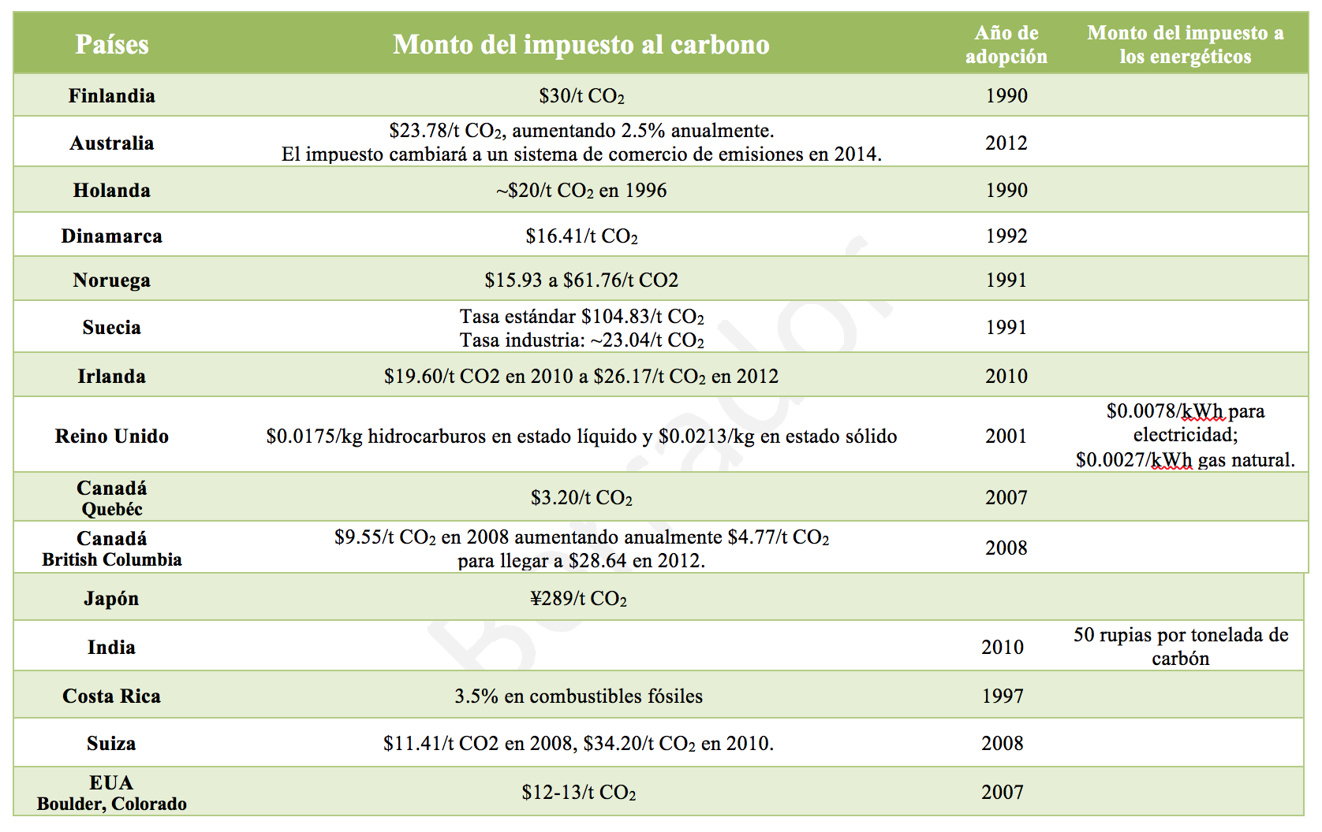
Impuesto al Carbono
de los Combustibles Fósiles
Impuestos al carbono a nivel internacional
(dólares americanos)
FUENTE: Centro Mario Molina (preliminar)

Slide 14

GRACIAS

